Slide 1
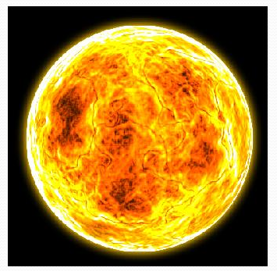
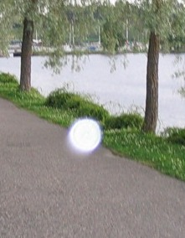
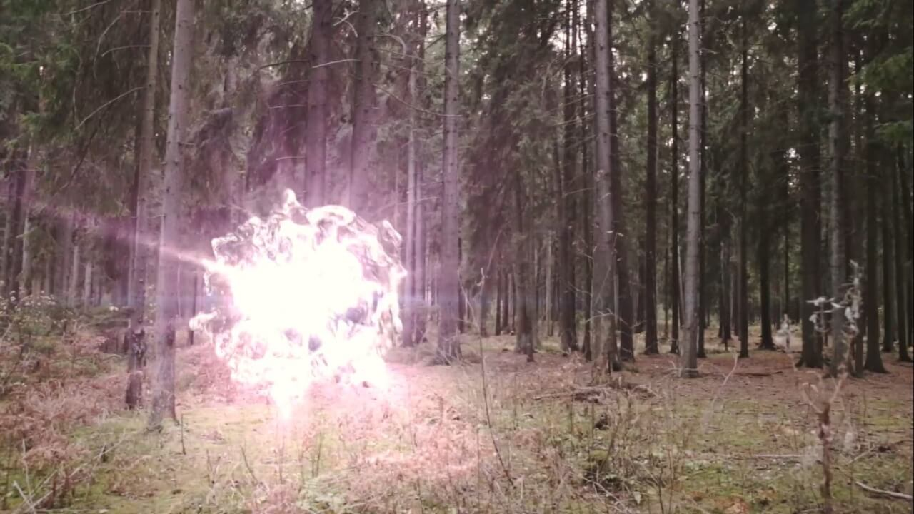
Шаровая молния
Выполнил студент 2 курса
Букин Александр Анатольевич
Государственное автономное образовательное
учреждение Самарской области
« Тольяттинский колледж сервисных
технологий и предпринимательства»
Научные руководители: Дашкина М.Н.

Slide 2
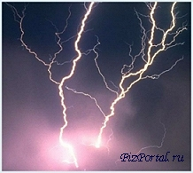
Актуальность
Шаровая молния – одно из интереснейших явлений природы, о котором мало кто знает что-либо. Шаровая молния может представлять опасность, и важно знать, как действовать при встрече с ней.

Slide 3
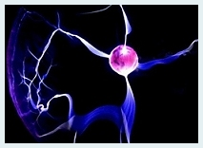
Цель исследования
Изучение природы шаровой молнии и её влияния на человека.

Slide 4
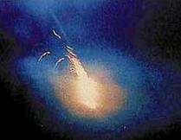
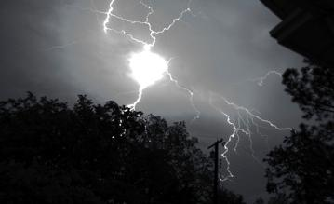
Задачи исследования
1. Узнать, что представляет собой шаровая молния.
2. Рассмотреть, какие исследования ведутся учёными в изучении шаровой молнии.
3. Выяснить, какие меры безопасности следует соблюдать при встрече с шаровой молнией.
4. Разработать систему вопросов – заданий для диагностики моих знакомых, одногруппников.

Slide 5
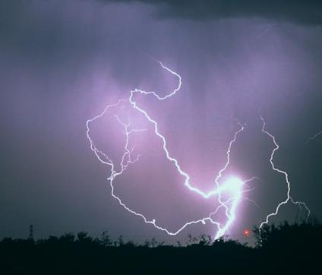
Гипотеза
Шаровая молния непрерывно получает энергию извне и после своего возникновения становится самостоятельно существующим объектом.

Slide 6
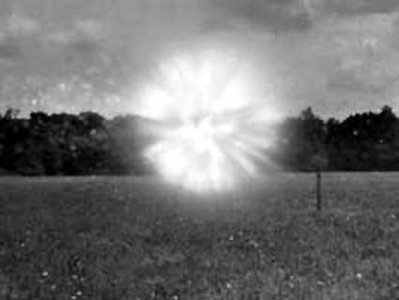
Что такое шаровая молния
Шаровая молния – это одиночная, ярко светящаяся, относительно стабильная небольшая масса, которая наблюдается в атмосфере, плавающая в воздухе и перемещающаяся вместе с потоками воздуха.

Slide 7
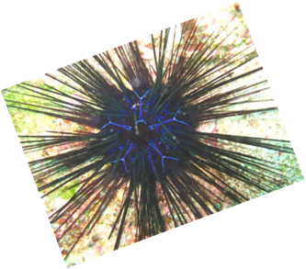

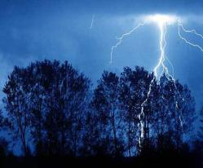
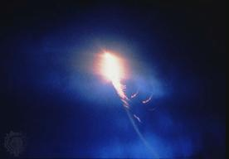
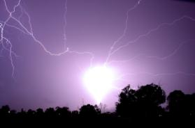
Эта молния имеет форму шара. Молния может вытягиваться, принимая форму эллипсоида или груши, ее поверхность может колыхаться. Небольшое число наблюдателей (0,3%) утверждают, что встретившаяся им шаровая молния имела форму тора.
Как выглядит шаровая молния

Slide 8
Цвет шаровой молнии

Slide 9

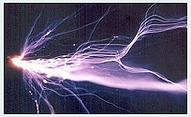
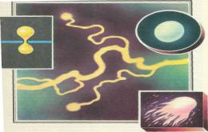
Фазы молнии
Шаровая молния имеет достаточно четкую поверх­ность, отграничивающую вещество молнии от окружающей ее воз­душной среды. Это типичная гра­ница раздела двух разных фаз. Наличие такой границы говорит о том, что вещество молнии на­ходится в особом фазовом со­стоянии. В отдельных случаях на поверхности молнии начинают плясать язычки пламени, из нее выбрасываются снопы искр.
молния с четкой поверхностью
сильно искрящая («фей­ерверочная»)
молния, перемещаю-щаяся в про­странстве

Slide 10
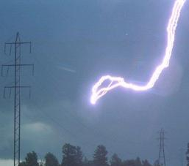
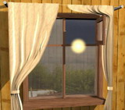
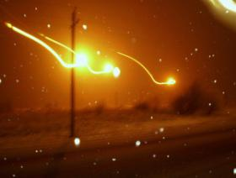
Как шаровая молния себя ведет
Шаровая молния может двигаться по весь­ма причудливой траектории. Вместе с тем в ее движении обнару­живаются определенные законо­мерности. Во-первых, возникнув где-то вверху, в тучах, она опус­кается поближе к поверхности земли. Во-вторых, оказавшись у поверхности земли, она движется далее почти горизонтально, обыч­но повторяя рельеф местности. В-третьих, молния, как правило, обходит, огибает проводящие ток объекты и, в частности, людей. В-четвертых, молния обнаружива­ет явное «желание» проникать внутрь помещений.

Slide 11

Способность шаровой молнии
Шаровая молния способна проникать в отверстия намного меньшее по диаметру чем сама шаровая молния. Таким образом, молния диаметром 50 см может проникнуть в щель диаметром всего несколько миллиметров. Она отлично деформируется и восстанавливает свою форму.

Slide 12
Как исчезает шаровая молния

Slide 13
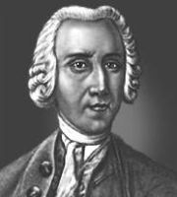
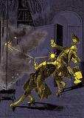
Опасна ли шаровая молния
Конечно, она опасна. Вообще же встречи с естественной шаровой молнией, как правило, заканчиваются без трагических последствий. Из проведенного опроса выяснилось, что из полутора тысяч писем лишь в пяти сообщалось о смертельном исходе.
Чаще всего шаровая молния обходит стороной. В отдельных случаях даже прямое прикосновение молнии не причиняло никакого вреда; в других случаях такое прикосновение давало ожоги, хотя и болезненные, но отнюдь не смертельные. Следовательно, температура на поверхности молнии невысока - она либо соответствует обычной температуре, либо немного превышает ее (по - видимому, не более чем на 100 К). Внутри шаровой молнии температура выше, чем на ее поверхности, однако вряд ли она превышает 300...400°С.
Можно утверждать, что опасность шаровой молнии преувеличена . Как показывает практика, куда более опасна линейная молния.

Slide 14

Как часто шаровая молния появляется
Шаровая молния – не такое уж редкое явление. Все дело в том, что наблюдатель в состоянии заметить лишь те шаровые молнии, которые либо случайно возникли вблизи него, либо приблизились к нему; во всяком случае, вряд ли кто заметит небольшой светящийся шарик на расстоянии в несколько километров.

Slide 15
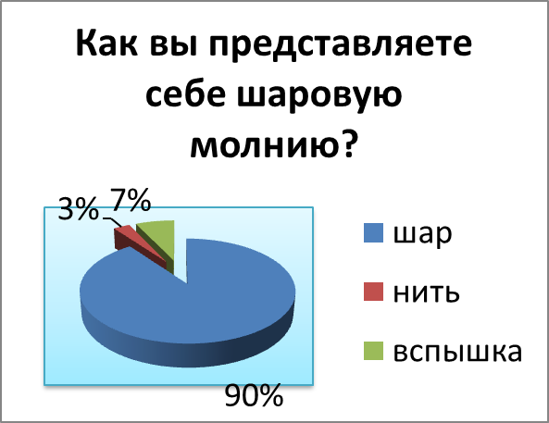
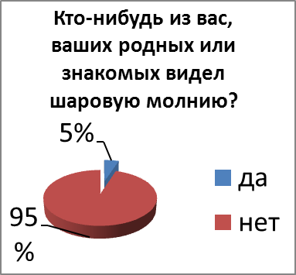
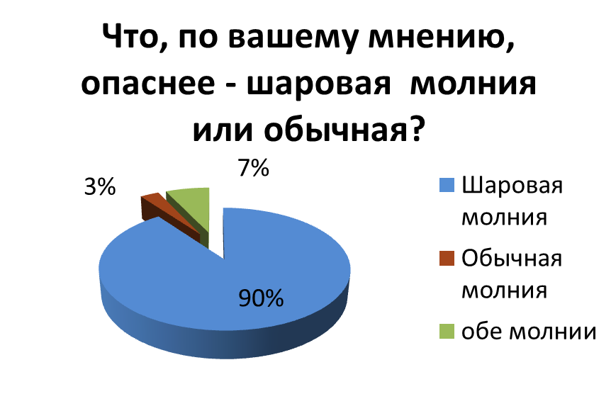
Практическое обоснование проблемы шаровой молнии
В ходе исследования меня заинтересовал вопрос, что знают о шаровой молнии мои друзья и одногруппники. В связи с этим был проведен опрос среди них.

Slide 16
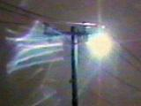
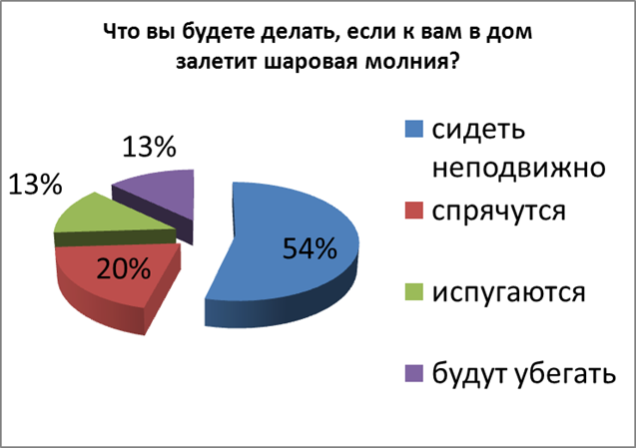
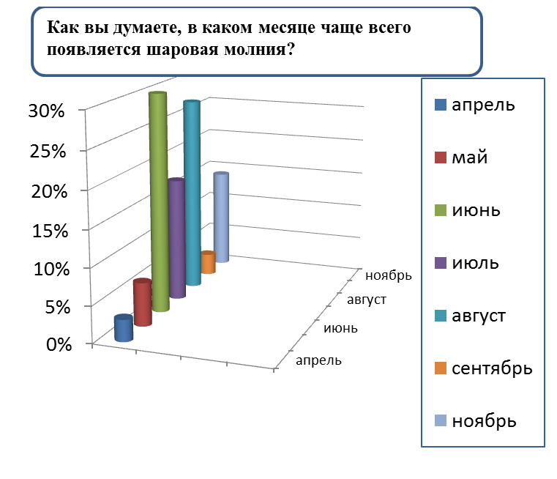

Slide 17
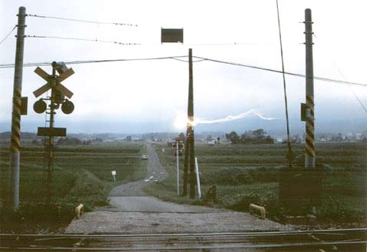
Результаты исследования
Шаровая молния — это самостоятельно существующее тело.
Шаровая молния возникает столь же часто, как и обычная молния.
Вследствие кратковременности существования шаровой молнии и внезапности появления невозможно проводить какие-либо систематические наблюдения и опыты над ней.
Получить шаровую молнию в лаборатории, искусственным путем, до сих пор еще никому не удавалось.
Вывод. Шаровая молния - очень интересное и редко встречающееся явление, но всё же она несёт за собою разрушительные последствия, сопровождается взрывом, вызывающим разрушения.

Slide 18
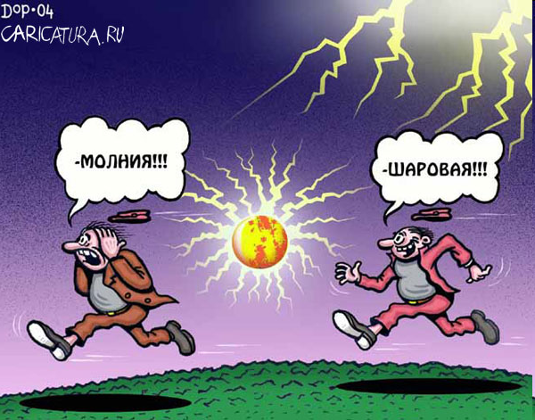
Рекомендации
Никогда не бегите от шаровой молнии. Ваш бег создает поток воздуха, который тянет молнию за вами;
нужно постараться осторожно и плавно свернуть с пути следования шаровой молнии и держаться дальше от нее, но не поворачиваясь к ней спиной;
шаровые молнии часто движутся под действием потоков воздуха. Поэтому лучше держаться с наветренной стороны относительно движения шаровой молнии. Находясь в помещении вместе с шаровой молнией, не находитесь на сквозняке, так как в этом случае, шаровая молния обязательно будет приближаться к вам;
не бросайте в шаровую молнию камнями, палками, мячами, и тем более не дотрагивайтесь до нее руками, шаровая молния может взорваться с силой разорвавшегося снаряда или мины;
при поражении человека шаровой молнией, пострадавшего следует перенести в сухое помещение со свежим воздухом, накрыть теплым одеялом, начать делать искусственное дыхание и немедленно вызвать скорую помощь.
Если при появлении шаровой молнии вы от волнения забудете все эти правила, то запомните хотя бы главное: с шаровой молнией надо вести себя точно так же, как со злой собакой: главное не бежать, а плавно и медленно уйти с траектории ее движения.

Slide 19
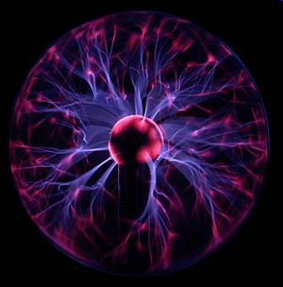
Заключение
Несмотря на то, что явление шаровой молнии вызывает большой интерес на протяжении длительного времени, серьезное его рассмотрение стало возможным лишь сравнительно недавно, после кропотливого анализа результатов большого количества наблюдений.
Фактически лишь теперь возникает наука о шаровой молнии – явлении, остававшемся загадкой во время бурного развития других областей науки.
Изучение природы этого загадочного явления позволит использовать полученные знания в различных областях человеческой деятельности.

Slide 20
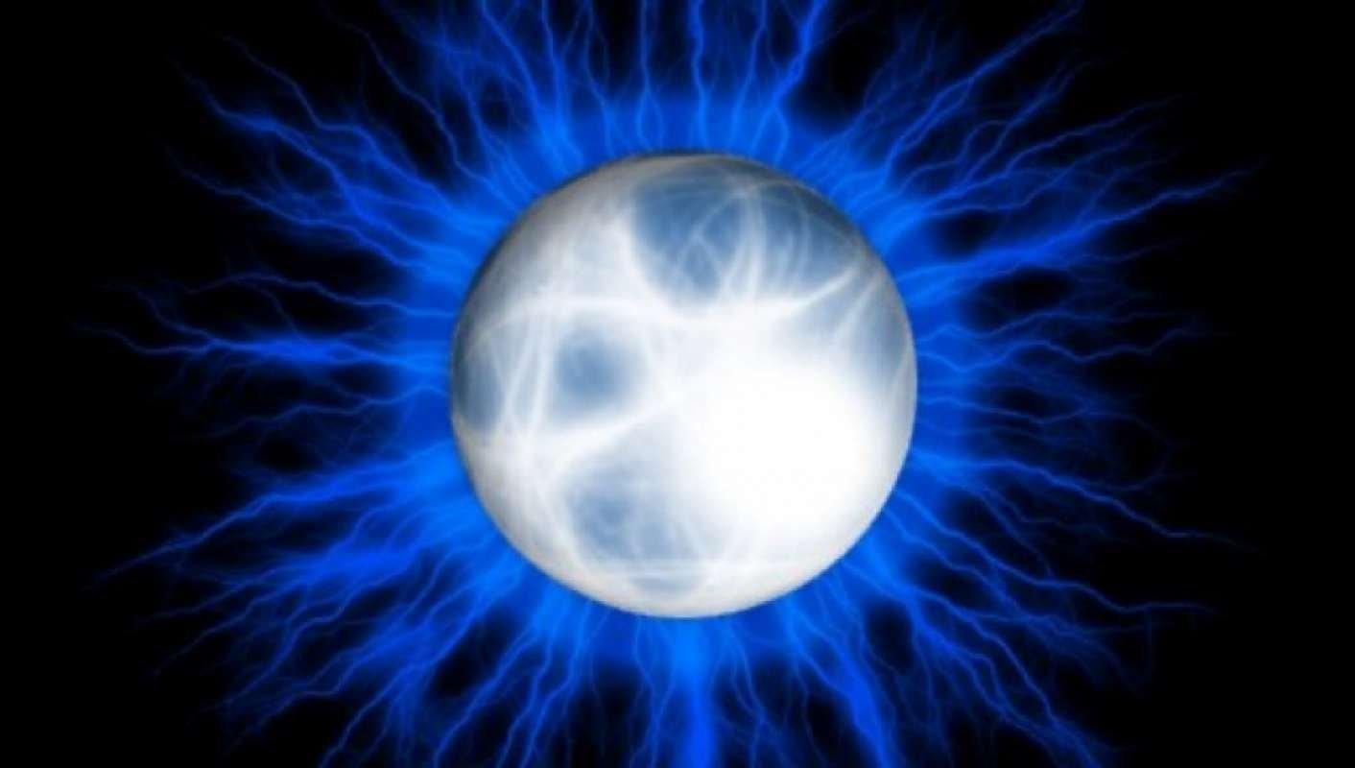
Спасибо за внимание!!!

